Slide 1

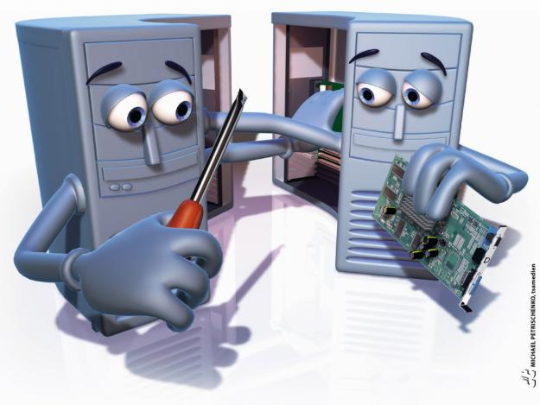
Componentes, Dispositivos e Ligações de um computador
Escola Secundária de Camarate
IMC
Começa
Miguel Teixeira
Tiago Pio

Slide 2
Identifica a Placa Gráfica

Slide 3
Errado
Tenta outra vez

Slide 4

Certo
Seguinte

Slide 5
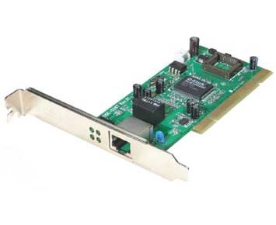
Identifica o Componente
Modem
Placa Gráfica
Placa de Rede
Motherboard

Slide 6
Errado
Tenta outra vez

Slide 7
Certo
Seguinte

Slide 8
Identifica o Software de Sistema
Windows Live Messenger
Google Chrome
Facebook
Windows 8

Slide 9
Errado
Tenta outra vez

Slide 10
Certo
Seguinte

Slide 11
Define periféricos de saída
Transmitem informação do computador para o utilizador
Enviam informação para o computador
Transmitem informação do utilizador para o computador

Slide 12
Errado
Tenta outra vez

Slide 13
Certo
Seguinte

Slide 14
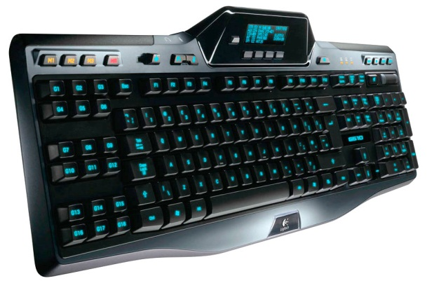
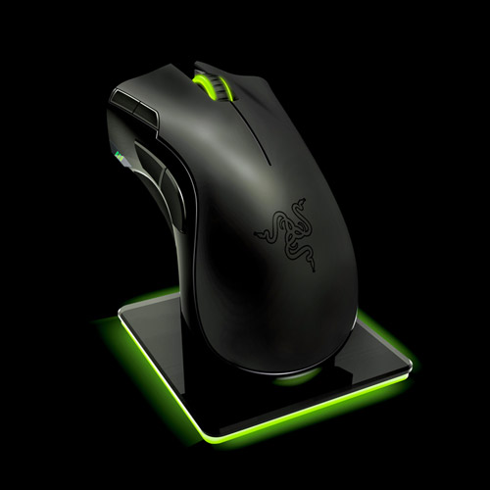
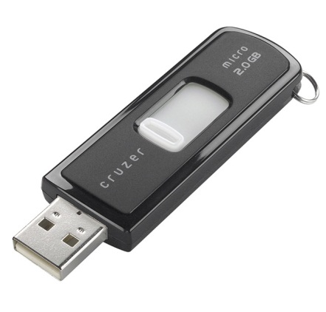
Identifica o Periférico Misto
Teclado
Rato
Pendrive

Slide 15
Errado
Tenta outra vez

Slide 16
Certo
Seguinte

Slide 17

Qual é a Capacidade Correspondente a um CD
700 MB
4.7 GB
8.5 GB
500 MB

Slide 18
Errado
Tenta outra vez

Slide 19
Certo
Seguinte

Slide 20
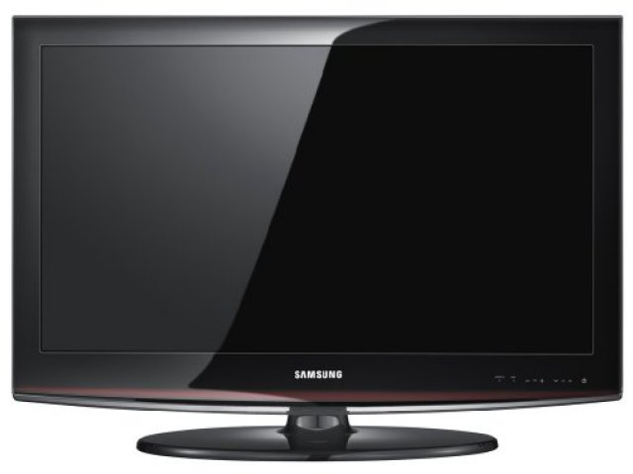
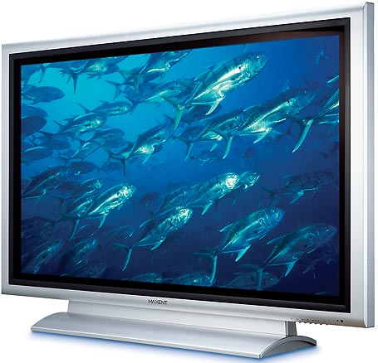
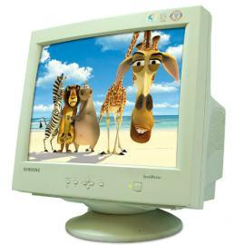
Identifica o CRT

Slide 21
Errado
Tenta outra vez

Slide 22
Certo
Seguinte

Slide 23
Onde se Encontra Localizada a Memória Cache
Placa de Rede
Processador
Motherboard

Slide 24
Errado
Tenta outra vez

Slide 25
Certo
Seguinte

Slide 26
Identifica o principal componente do computador
Processador
Motherboard
Placa Gráfica
Placa de Rede

Slide 27
Errado
Tenta outra vez

Slide 28
Certo
Seguinte

Slide 29
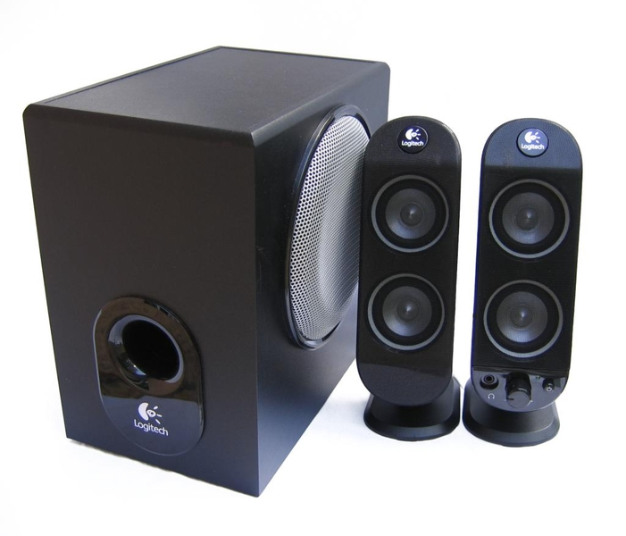
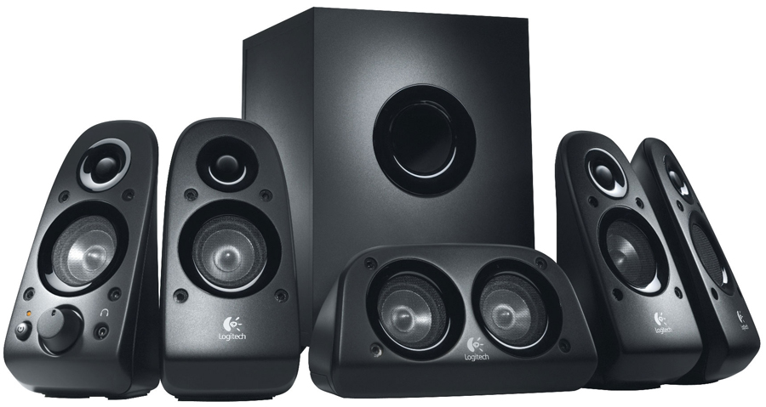
Identifica o Sistema de Colunas 5.1

Slide 30
Errado
Tenta outra vez

Slide 31
Certo
Seguinte

Slide 32
Define Placa de Rede
É responsável pela comunicação entre os computadores em rede.
É o principal sistema de armazenamento de dados do computador.
Transfere toda a informação entre todos os outros componentes.

Slide 33
Errado
Tenta outra vez

Slide 34
Certo
Seguinte

Slide 35
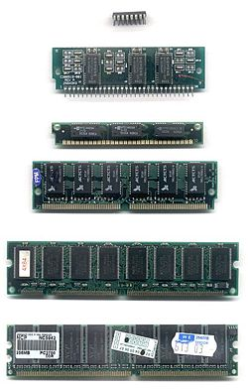
Identifica a Memória Responsável pelo Arranque do Windows
Memória RAM
Memória ROM
Memória Cache
Memória de Armazenamento

Slide 36
Errado
Tenta outra vez

Slide 37
Certo
Seguinte

Slide 38

Qual a Função de um DVD-RW
Grava apenas uma vez
Regrava
Apenas de Leitura

Slide 39
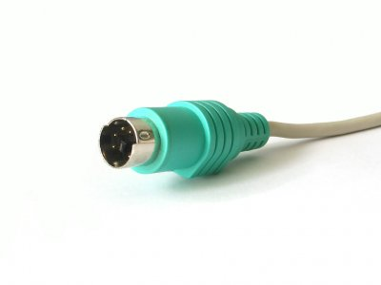
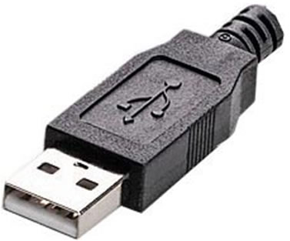
Qual é a Ligação PS2

Slide 40
Errado
Tenta outra vez

Slide 41
Certo
Seguinte

Slide 42
Parabéns, chegaste ao fim!
Jogar Novamente
Sair

